Slide 1
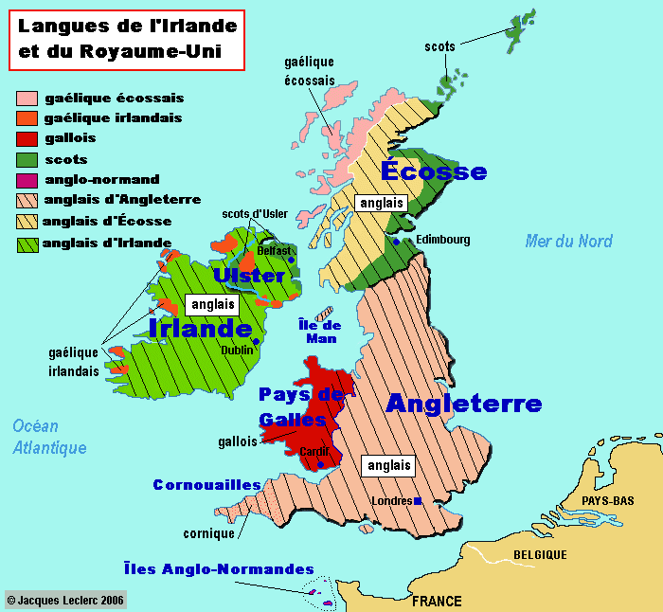
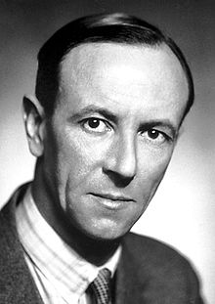
James Chadwick
Nationalité Royaume unis
Née 20 octobre 1891
Décès 24 juillet 1974
Decouverte si le noyau est positif pour rester enssemble il doit y voir des neutrons

